Slide 1
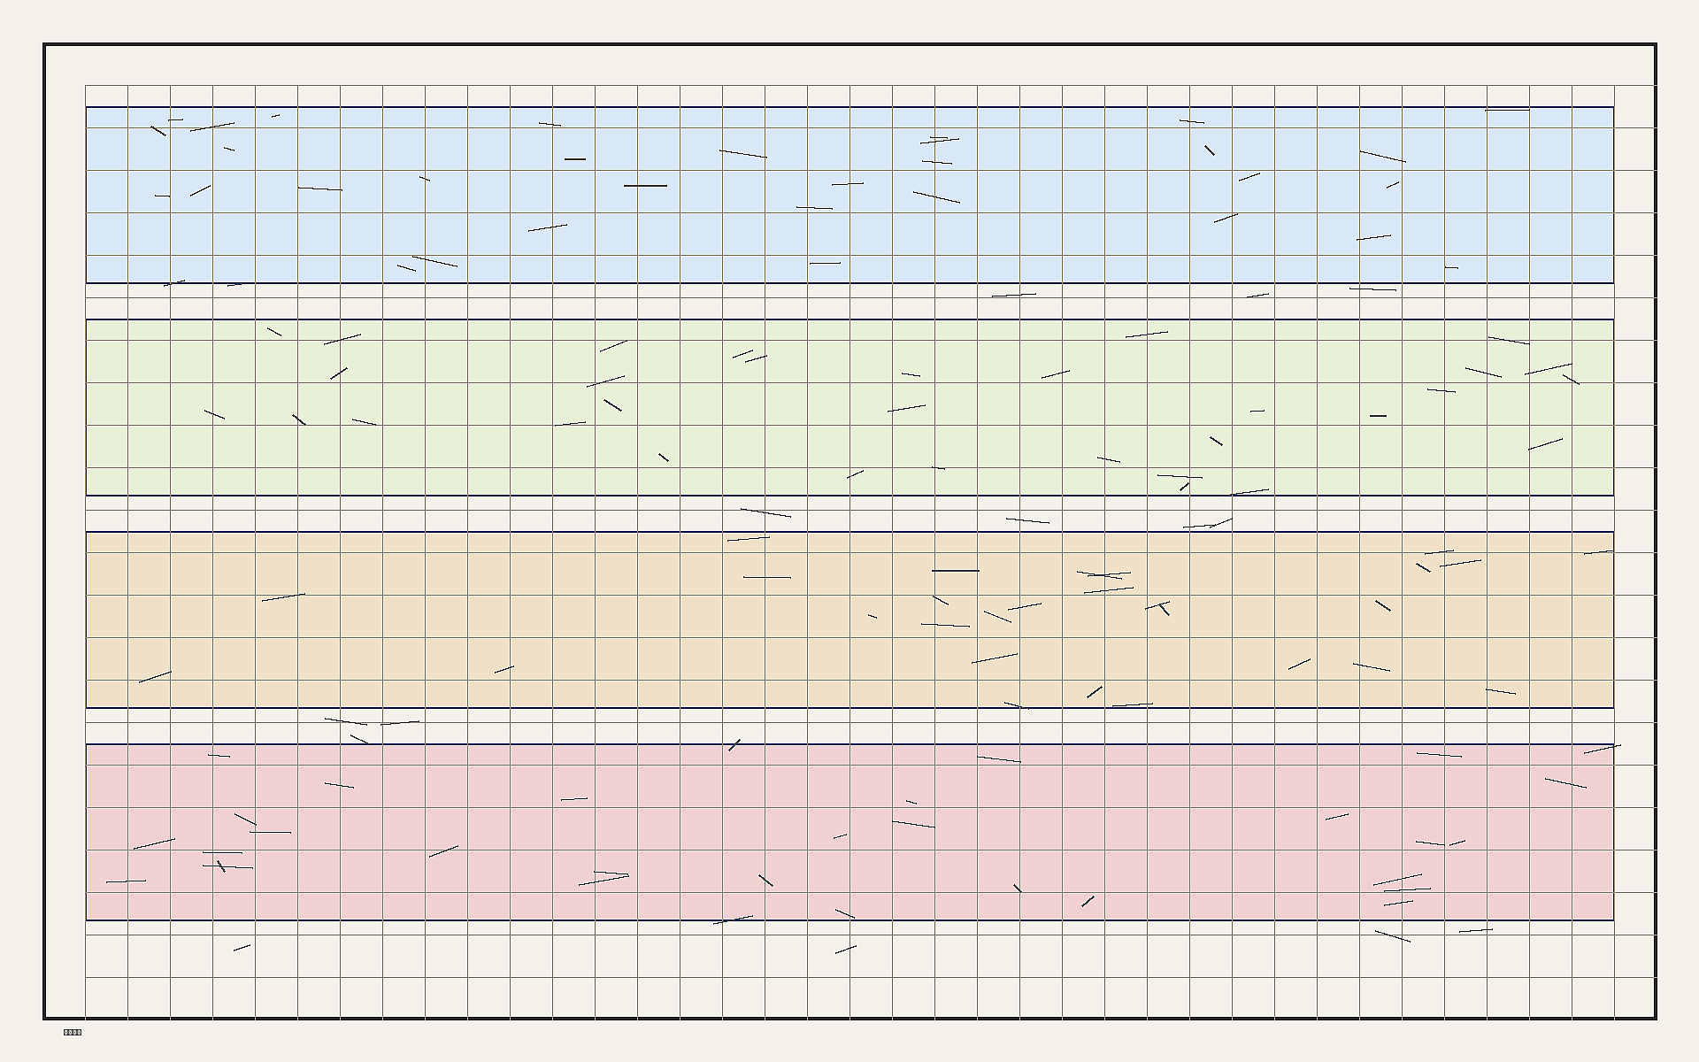
竖向流线剖面
1. 地面公众层
2. 上层诊疗
3. 地下后勤
地面层服务公众到达，上层布置诊疗与科研，后勤置于地下。
建筑施工图.pdf p.12

